Slide 1
OFICINA VIRTUAL DEL REGISTRO DEL MERCADO DE VALORES Y MERCANCÍAS
MINISTERIO DE
ECONOMÍA
VICEMINISTERIO DE
ASUNTOS REGISTRALES
GUATEMALA, ABRIL 2022
Notes:
El espacio reservado de color blanco, del lado inferior derecho, se conservará únicamente si existen logotipos de dependencias. De forma contraria, se puede remover y dejar el fondo azul.

Slide 2
MINISTERIO DE
ECONOMÍA
¿QUÉ ES LA OFICINA VIRTUAL DEL RMVM?
Servicio electrónico del Sistema de Automatización Registral (SAR) que permite a los participantes en el mercado de valores enviar al Registro del Mercado de Valores y Mercancías (RMVM) la documentación para la inscripción de actos y contratos, así como para el cumplimiento de las obligaciones que establece la Ley del Mercado de Valores y Mercancías y sus Reglamentos.

Slide 3
MINISTERIO DE
ECONOMÍA
¿CÓMO SE ACCEDE A LA OFICINA VIRTUAL DEL RMVM?
Tenga ubicada y disponible la información a presentar en la carpeta de su preferencia, ubicada en la red de su entidad o en su estación de trabajo.
Acceda a la página web del RMVM: www.rmvm.gob.gt
Impóngase de las Disposiciones Generales para el uso de la Oficina Virtual del Registro del Mercado de Valores y Mercancías.
Localice y dé clic en el botón “Oficina Virtual”:

Slide 4
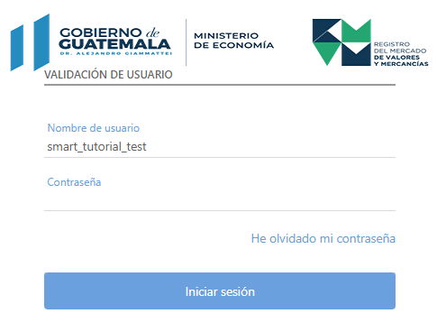
MINISTERIO DE
ECONOMÍA
¿CÓMO SE ACCEDE A LA OFICINA VIRTUAL DEL RMVM?
Ingrese su usuario y contraseña asignada por el Registro del Mercado de Valores y Mercancías

Slide 5
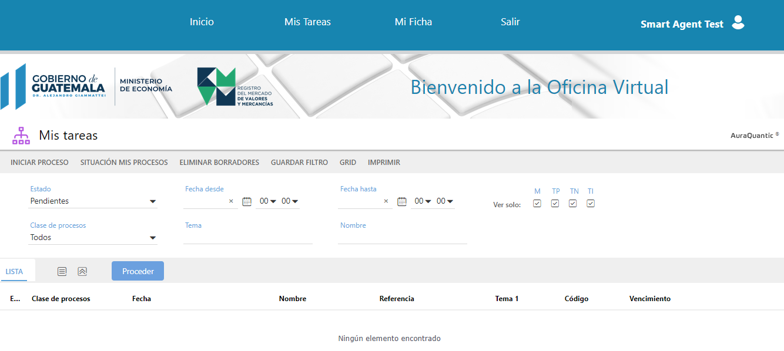
MINISTERIO DE
ECONOMÍA
¿CÓMO SE INICIA LA GESTION EN EL SISTEMA?
Accederá a la pantalla inicial en la cual deberá dar click INICIAR PROCESO

Slide 6
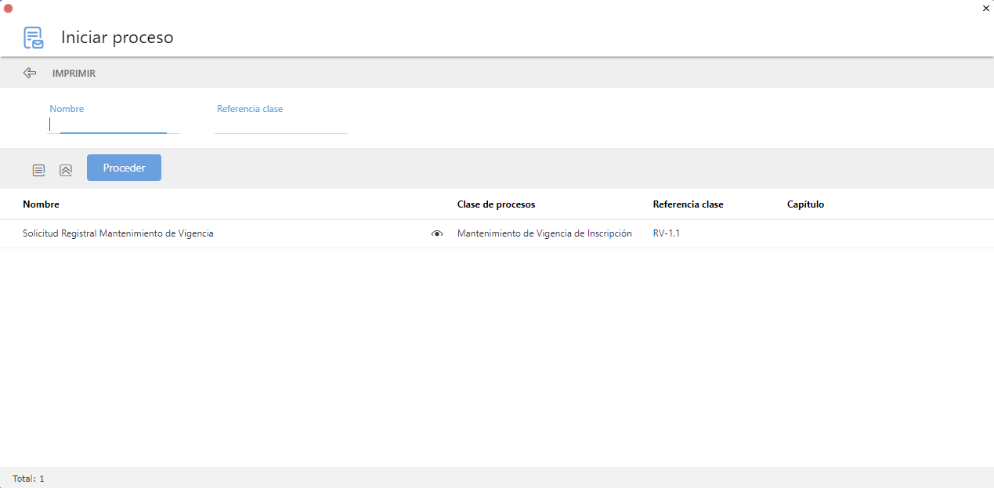
MINISTERIO DE
ECONOMÍA
¿CÓMO SE INICIA LA GESTION EN EL SISTEMA?
Dar click en Solicitud Registral Mantenimiento de Vigencia

Slide 7
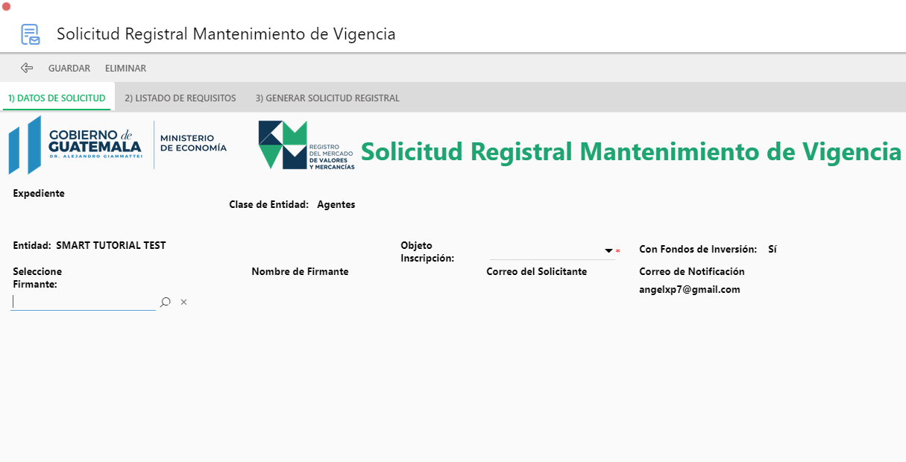
MINISTERIO DE
ECONOMÍA
PASO 1: DATOS DE SOLICITUD

Slide 8
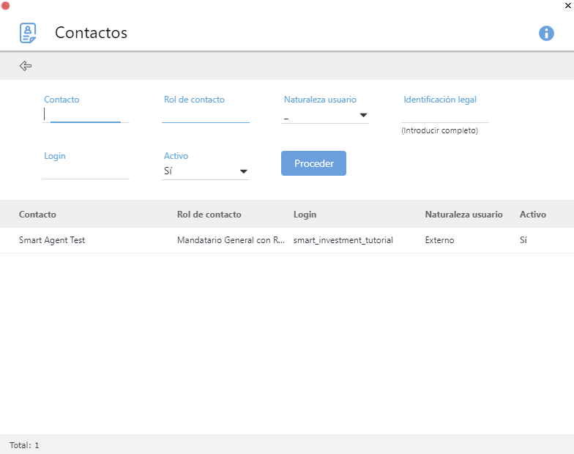
MINISTERIO DE
ECONOMÍA
PASO 1: DATOS DE SOLICITUD
Elección de firmante para la solicitud registral.

Slide 9
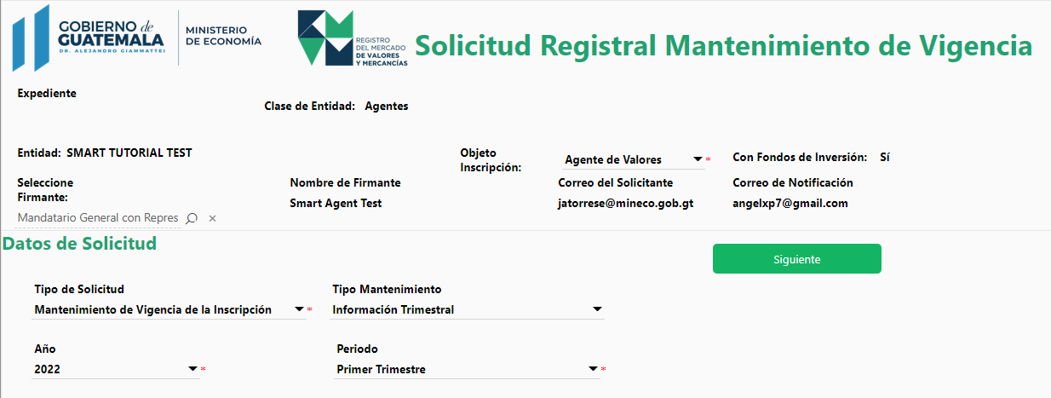
MINISTERIO DE
ECONOMÍA
PASO 1: DATOS DE SOLICITUD

Slide 10
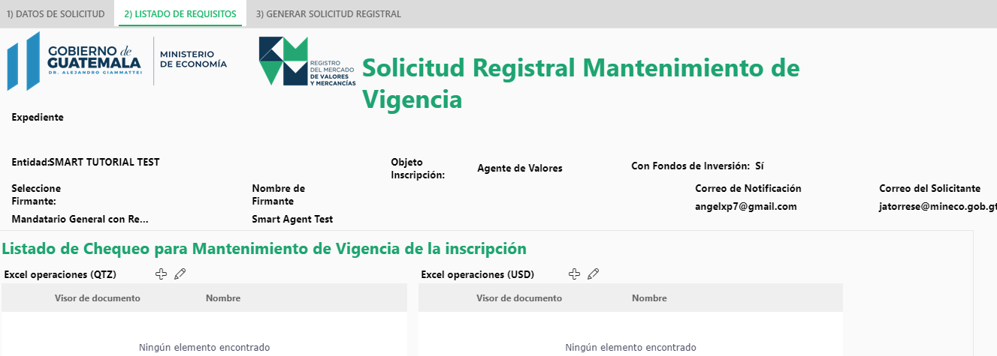
MINISTERIO DE
ECONOMÍA
PASO 2: LISTADO DE REQUISITOS

Slide 11
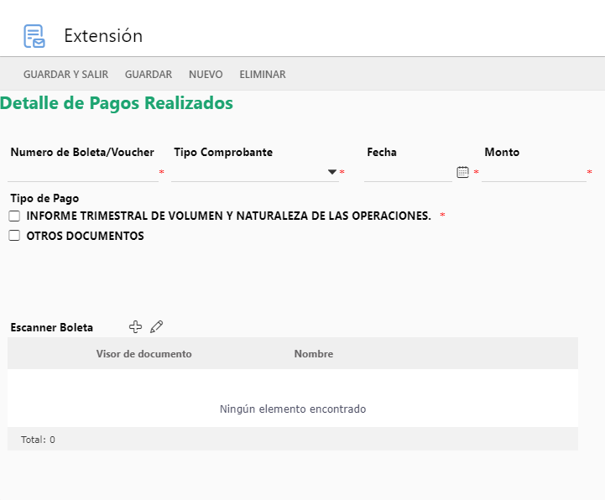
MINISTERIO DE
ECONOMÍA
PASO 2: LISTADO DE REQUISITOS

Slide 12
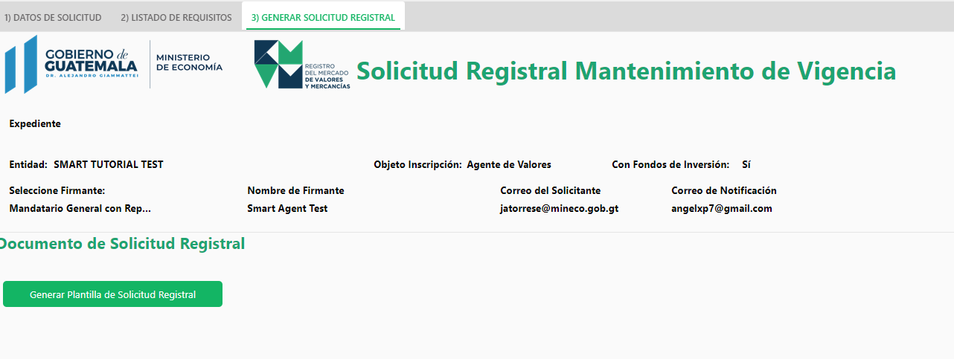
MINISTERIO DE
ECONOMÍA
PASO 3: GENERAR SOLICITUD REGISTRAL

Slide 13
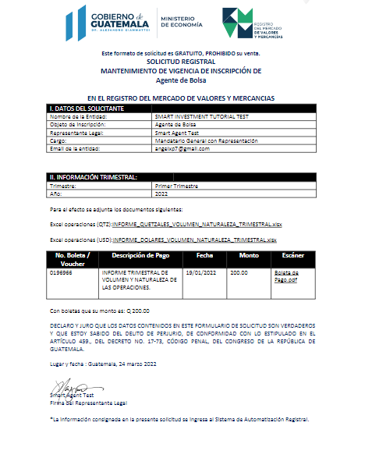
MINISTERIO DE
ECONOMÍA
PASO 3: GENERAR SOLICITUD REGISTRAL

Slide 14
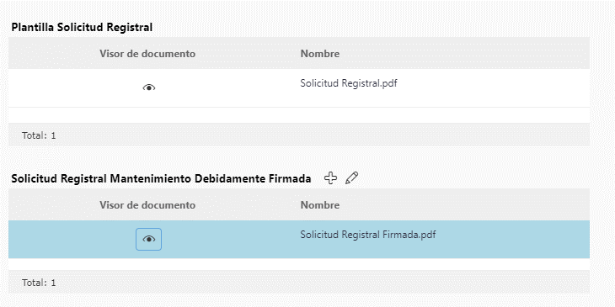
MINISTERIO DE
ECONOMÍA
PASO 3: GENERAR SOLICITUD REGISTRAL

Slide 15
MINISTERIO DE
ECONOMÍA
PASO 4: SOLICITUD REGISTRAL ENVIADA

Slide 16
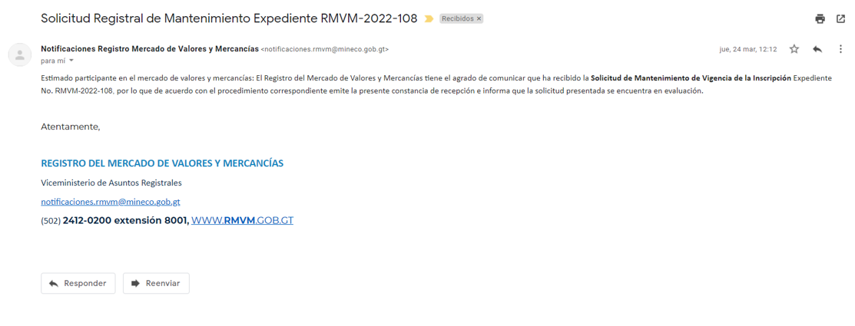
MINISTERIO DE
ECONOMÍA
PASO 4: SOLICITUD REGISTRAL ENVIADA

Slide 17
MINISTERIO DE
ECONOMÍA
PASO 5: FINALIZAR SESION

Slide 18
MINISTERIO DE
ECONOMÍA
Simplificación y Automatización
Correo Electrónico
Oficina Virtual
Escrito debidamente firmado por el representante legal.
Archivos Excel con la información financiera, cuando corresponda.
Archivos .PDF con información financiera, cuando corresponda, firmados por el representante legal.
Archivos .PDF de otra documentación.
Copia de boleta de depósito monetario o de voucher LBTR.
Redacción de correo electrónico.
Solicitud Registral generada automáticamente por el SAR, firmada por el representante legal.
Archivos Excel con la información, cuando corresponda.
Se elimina Archivos .PDF con información financiera, firmados por el Representante Legal.
Archivos .PDF de otra documentación.
Copia de boleta de depósito monetario o de voucher LBTR.
Se elimina la redacción de correo electrónico.

Slide 19
MUCHAS GRACIAS
GUATEMALA, ABRIL 2022

